Slide 1
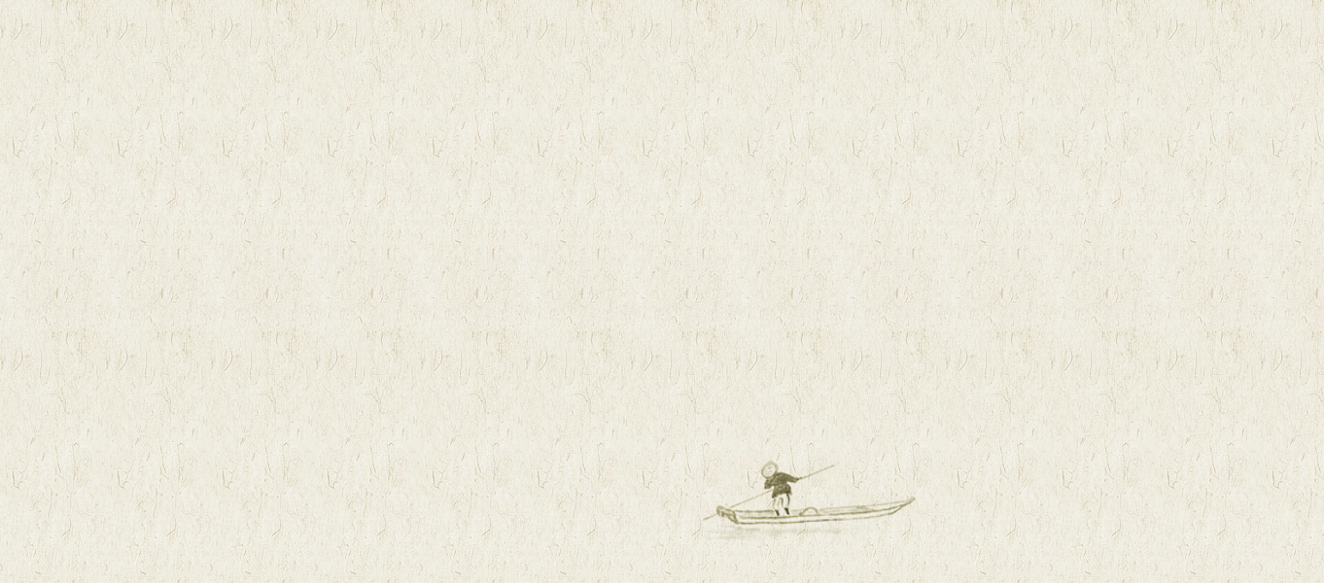
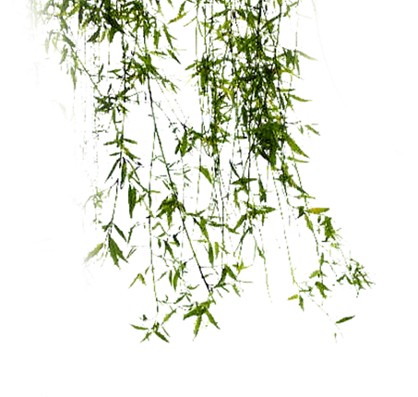


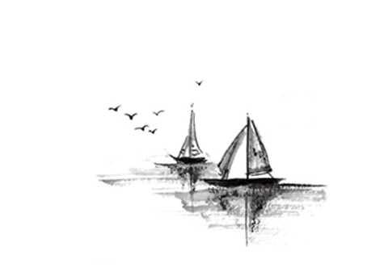
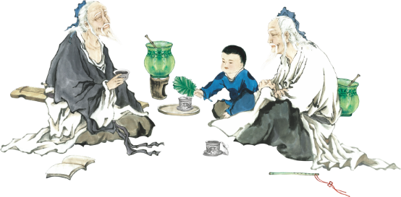
儿科常用经方经药串烧
分享 杨建宇
明医中和斋主
京畿豫医
邮箱：jianyu66@163.com
短信：13520803252
微信：18610103209
投稿：zgzyyycjy@163.com

Slide 2

1
麻杏石甘汤
2
小青龙汤
3
温胆汤
4
柴胡加龙骨牡蛎汤
5
小柴胡汤
6
白虎汤
7
小建中汤
8
五苓散
9
四逆汤
100
甘草泻心汤
11
茵陈蒿汤
12
麻黄连翘赤小豆汤

Slide 3
麻杏石甘汤
【原文】
《伤寒论》第63条：发汗后，不可更行桂枝汤，汗出而喘，无大热者，可与麻黄杏仁甘草石膏汤。
《伤寒论》第162条：下后，不可更行桂枝汤。若汗出而喘无大热者，可与麻黄杏仁甘草石膏汤。
【原方组成】
麻黄四两(去节)，杏仁五十个(去皮、尖)，甘草二两(炙)，石膏半斤(碎，绵裹)。
【类方加减】
因肺中热甚，津液大伤，汗少或无汗者，加重石膏用量，或加炙桑皮、芦根、知母；若表邪偏重，无汗而见恶寒，当酌加解表之品，如荆芥、薄荷、淡豆豉、牛蒡子之类，在用清泄肺热为主的同时，开其皮毛，使肺热得泄而愈；若痰粘稠、胸闷者，加瓜蒌、贝母、黄芩以清热化痰，宽胸利膈。

Slide 4
小青龙汤
【原文】
《伤寒论》第40条：伤寒表不解，心下有水气，干呕发热而咳，或渴，或利，或噎，或小便不利、少腹满，或喘者，小青龙汤主之。
【原方组成】
麻黄三两（去节）、桂枝三两（去皮）、细辛三两、干姜三两、半夏半升（洗）、五味子半升、芍药三两、甘草三两（炙）
【类方加减】
若外寒证轻者，可去桂枝，麻黄改用炙麻黄；兼有热象而出现烦躁者，加生石膏、黄芩以清郁热；兼喉中痰鸣，加杏仁、射干、款冬花以化痰降气平喘；若鼻塞，清涕多者，加辛夷、苍耳子以宣通鼻窍；兼水肿者，加茯苓、猪苓以利水消肿。

Slide 5
温胆汤
【原文】
《千金方·卷十二·胆虚寒门》谓“治大病后，虚烦不得眠，此胆寒也。
【原方组成】
生姜四两，半夏二两（洗），橘皮三两，竹茹二两，枳实二两（炙），甘草一两（炙）。
【类方加减】
若心热烦甚者，加黄连、山栀、豆豉以清热除烦；失眠者，加琥珀粉、远志以宁心安神；惊悸者，加珍珠母、生牡蛎、生龙齿以重镇定惊；呕吐呃逆者，酌加苏叶或梗、枇杷叶、旋覆花以降逆止呕；眩晕，可加天麻、钩藤以平肝熄风；癫痫抽搐，可加胆星、钩藤、全蝎以熄风止痉。

Slide 6
柴胡加龙骨牡蛎汤
【原文】
《伤寒论》第107条：伤寒八九日，下之，胸满烦惊，小便不利，谵语，一身尽重，不可转侧者，柴胡加龙骨牡蛎汤主之。
【原方组成】
柴胡四两，龙骨、黄芩、生姜（切）、铅丹、人参、桂枝（去皮）、茯苓各一两半，半夏二合半（洗），大黄二两，牡蛎一两半（熬），大枣六枚（擘）

Slide 7
小柴胡汤
【原文】
《伤寒论》第96条：伤寒五六日，中风，往来寒热，胸胁苦满，嘿嘿不欲饮食，心烦喜呕，或胸中烦而不呕，或渴，或腹中痛，或胁下痞硬，或心下悸、小便不利，或不渴、身有微热，或咳者，小柴胡汤主之。
【原方组成】
柴胡半斤，黄芩三两，人参三两，炙甘草、生姜各三两，大枣十二枚（擘），半夏半升（洗）
【类方加减】
若胸中烦而不呕，去半夏、人参，加栝楼实清热理气宽胸；若渴，去半夏，加天花粉止渴生津；若腹中痛者，去黄芩，加芍药柔肝缓急止痛；若胁下痞硬，去大枣，加牡蛎软坚散结；若心下悸，小便不利者，去黄芩，加茯苓利水宁心；若不渴，外有微热者，去人参，加桂枝解表；若咳者，去人参、大枣、生姜，加五味子、干姜温肺止咳。

Slide 8
白虎汤
【原文】
《伤寒论》第219条：三阳合病，腹满身重，难以转侧，口不仁，面垢。谵语遗尿。发汗则谵语，下之则额上生汗，手足逆冷。若自汗出者，白虎汤主之。
【原方组成】
知母六两、石膏一斤（碎）、甘草二两（炙）、粳米六合
【类方加减】
若气血两燔，引动肝风，见神昏谵语、抽搐者，加羚羊角、水牛角以凉肝息风；若兼阳明腑实，见谵语、大便秘结、小便短赤者，加大黄、芒硝以泻热攻积；消渴病而见烦渴引饮，加天花粉、芦根、麦冬等以增强清热生津之力。

Slide 9
小建中汤
【原文】
《伤寒论》第100条：伤寒，阳脉涩，阴脉弦，法当腹中急痛，先与小建中汤，不差者，小柴胡汤主之。
【原方组成】
桂枝三两（去皮），甘草二两（炙），大枣十二枚（擘），芍药六两，生姜三两（切），胶饴一升
【类方加减】
若中焦寒重者，可加干姜以增强温中散寒之力；兼有气滞者，可加木香行气止痛；便溏者，可加白术健脾燥湿止泻；面色萎黄、短气神疲者，可加人参、黄芪 当归以补养气血。

Slide 10
五苓散
【原文】
《伤寒论》第71条：太阳病，发汗后，大汗出，胃中干，烦躁不得眠，欲得饮水者，少少与饮之，令胃气和则愈。若脉浮，小便不利，微热消渴者，五苓散主之。
【原方组成】
猪苓十八铢（去皮），泽泻一两六铢，白术十八铢，茯苓十八铢，桂枝半两（去皮）
【类方加减】
若水肿兼有表证者，可与越婢汤合用；水湿壅盛者，可与五皮散合用；泄泻偏于热者，须去桂枝，可加车前子、木通以利水清热。

Slide 11
四逆汤
【原文】
《伤寒论》第323条：少阴病，脉沉者，急温之，宜四逆汤。
【原方组成】
炙甘草二两，干姜一两半，生附子一枚。
【功用】
回阳救逆。
【主治】
少阴病；太阳病误汗亡阳。

Slide 12
甘草泻心汤
【原文】
《伤寒论》第158条：伤寒中风，医反下之，其人下利日数十行，谷不化，腹中雷鸣，心下痞硬而满，干呕心烦不得安，医见心下痞，谓病不尽，复下之，其痞益甚。此非结热，但以胃中虚，客气上逆，故使硬也。甘草泻心汤主之。
【原方组成】
甘草四两（炙），黄芩三两，干姜三两，半夏半升（洗），大枣十二枚（擘），黄连一两。

Slide 13
茵陈蒿汤
【原文】
《伤寒论》第236条：阳明病，发热汗出者，此为热越，不能发黄也。但头汗出，身无汗，剂颈而还，小便不利，渴饮水浆者，此为瘀热在里，身必发黄，茵陈蒿汤主之。
【原方组成】
茵陈蒿六两，栀子十四个（擘），大黄二两（破）
【类方加减】
若湿重于热者，可加茯苓、泽泻、猪苓以利水渗湿；热重于湿者，可加黄柏、龙胆草以清热祛湿；胁痛明显者，可加柴胡、川楝子以疏肝理气。

Slide 14
麻黄连翘赤小豆汤
【原文】
《伤寒论》第262条：伤寒，瘀热在里，身必黄，麻黄连轺(yáo)赤小豆汤主之。
【原方组成】
麻黄二两（去节），连翘二两（连翘根也），杏仁四十个（去皮尖），赤小豆一升，大枣十二枚（擘），生桑白皮（切）一升，生姜二两（切），甘草二两（炙）
【类方加减】
如见黄疸，可加茵陈蒿、栀子；荨麻疹及疥疮疮毒内陷之水肿，可加蝉衣、冬瓜皮；肾炎水肿，可加白茅根、车前子；若咽喉红肿，可去生姜，加牛蒡子、浙贝母；喘甚可加葶苈子；发热而恶寒重者，可加羌活、防风。

Slide 15
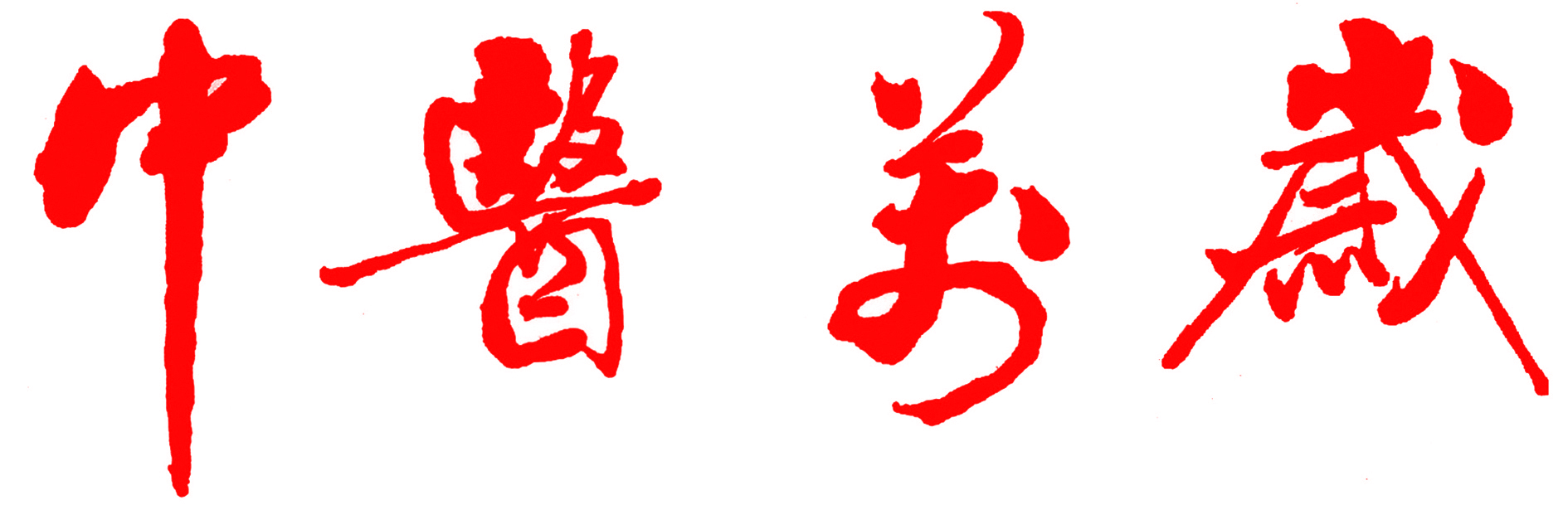
谢谢！

